Slide 1
Par la Maison d’HÉBERGEMENT L’éQUINOXE
Présentation sur la violence conjugale

Slide 2
Mythes ou réalités

Slide 3
La violence conjugale n’arrive qu’aux personnes pauvres et sans instruction. Par exemple, un avocat, un policier ou un médecin ne peut pas être violent?

Slide 4
Mythe
La violence conjugale peut être exercée par n’importe quel individu. Autant les hommes instruits que ceux qui ne le sont pas peuvent être violents. Il en est de même pour les femmes victimes de violence conjugale. Une femme instruite n’est en aucun cas plus protégée qu’une autre de la violence conjugale.

Slide 5
Une personne violente a l’allure louche et des comportements bizarres. il est facile de la reconnaître?

Slide 6
Mythe
Il n’est pas possible d’identifier un homme violent à son allure. Afin d’être en mesure d’obtenir un contrôle sur sa partenaire, l’homme utilise des stratégies de manipulation. Cette manipulation permet de semer le doute sur la violence vécue. Donc, l’homme utilise des comportements difficilement identifiables pour maintenir son pouvoir et son contrôle sur l’autre.

Slide 7
La violence conjugale n’existe pas au sein d’un couple. Les femmes qui disent que leur partenaire est violent cherchent de l’attention?

Slide 8
Mythe
La violence conjugale s’inscrit dans une dynamique de relation de couple, de relation amoureuse.

Slide 9
j’ai déjà eu des relations sexuelles consentantes avec un homme alors il n’est pas possible que je puisse être victime de violence sexuelle avec ce même homme.

Slide 10
Mythes
Dès qu’il n’y a pas de consentement dans un acte et/ou un rapport sexuel, il y a violence sexuelle. Donc, une femme peut à la fois avoir vécue des rapports sexuels consentants et non-consentants avec le même homme. Elle sera alors victime de violence sexuelle.

Slide 11
Suite à une relation de violence conjugale, il est possible pour la victime de retrouver une vie de couple dite « normale » ?

Slide 12
Réalité
Une femme qui a été victime de violence conjugale peut vivre une relation saine avec un autre homme.

Slide 13
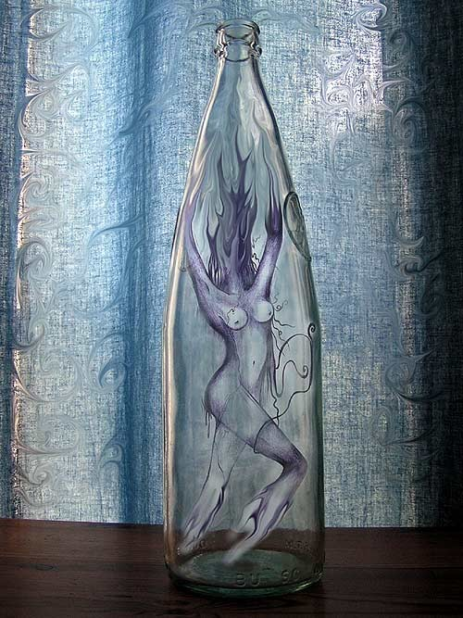
Bien que l’on associe souvent l’alcool, la drogue et la dépression à la violence conjugale, ceux-ci ne sont pas les causes de la violence, mais plutôt des conséquences de celle-ci?

Slide 14
Réalité
Il est reconnu que la toxicomanie et la dépression sont des conséquences à la violence vécue par la victime.

Slide 15
Lorsqu’une femme vit de la violence conjugale, elle n’a qu’à quitter son partenaire pour que la violence cesse ?

Slide 16
Mythe
Au contraire, la violence risque d’augmenter suite au départ de la femme. Puisqu’elle le quitte, l’homme risque fortement d’utiliser des moyens encore plus importants pour qu’elle revienne.

Slide 17
Lorsqu’une femme est enceinte, l’homme violent n’osera pas la frapper?

Slide 18
Mythe
Il est reconnu que la violence conjugale augmente lorsque la femme tombe enceinte. Il arrive fréquemment que la violence physique débute à ce moment.

Slide 19
Elle mérite de se faire frapper, car elle l’a provoquée?

Slide 20
Mythe
Rien n’excuse la violence. Une femme ne provoque pas la violence de son partenaire. Au contraire, son partenaire utilise comme moyen la violence afin de prendre le contrôle sur elle.

